Slide 1
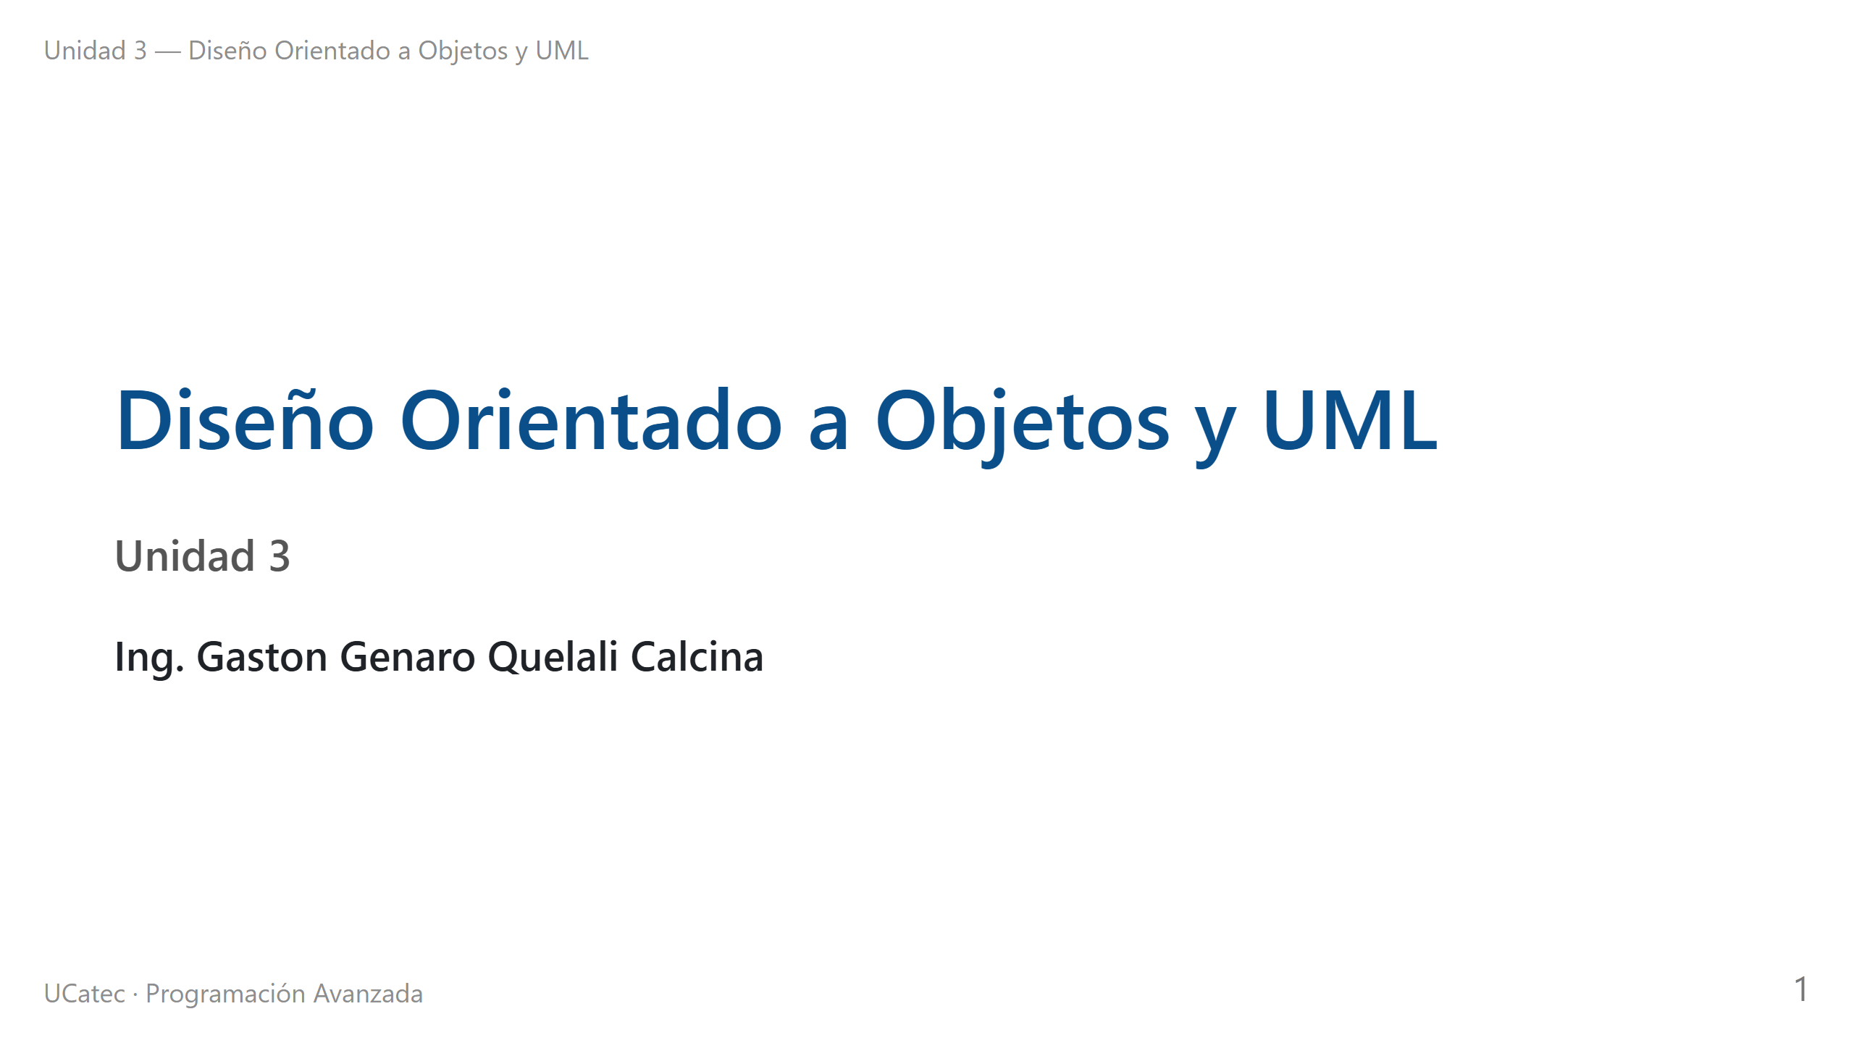

Slide 2
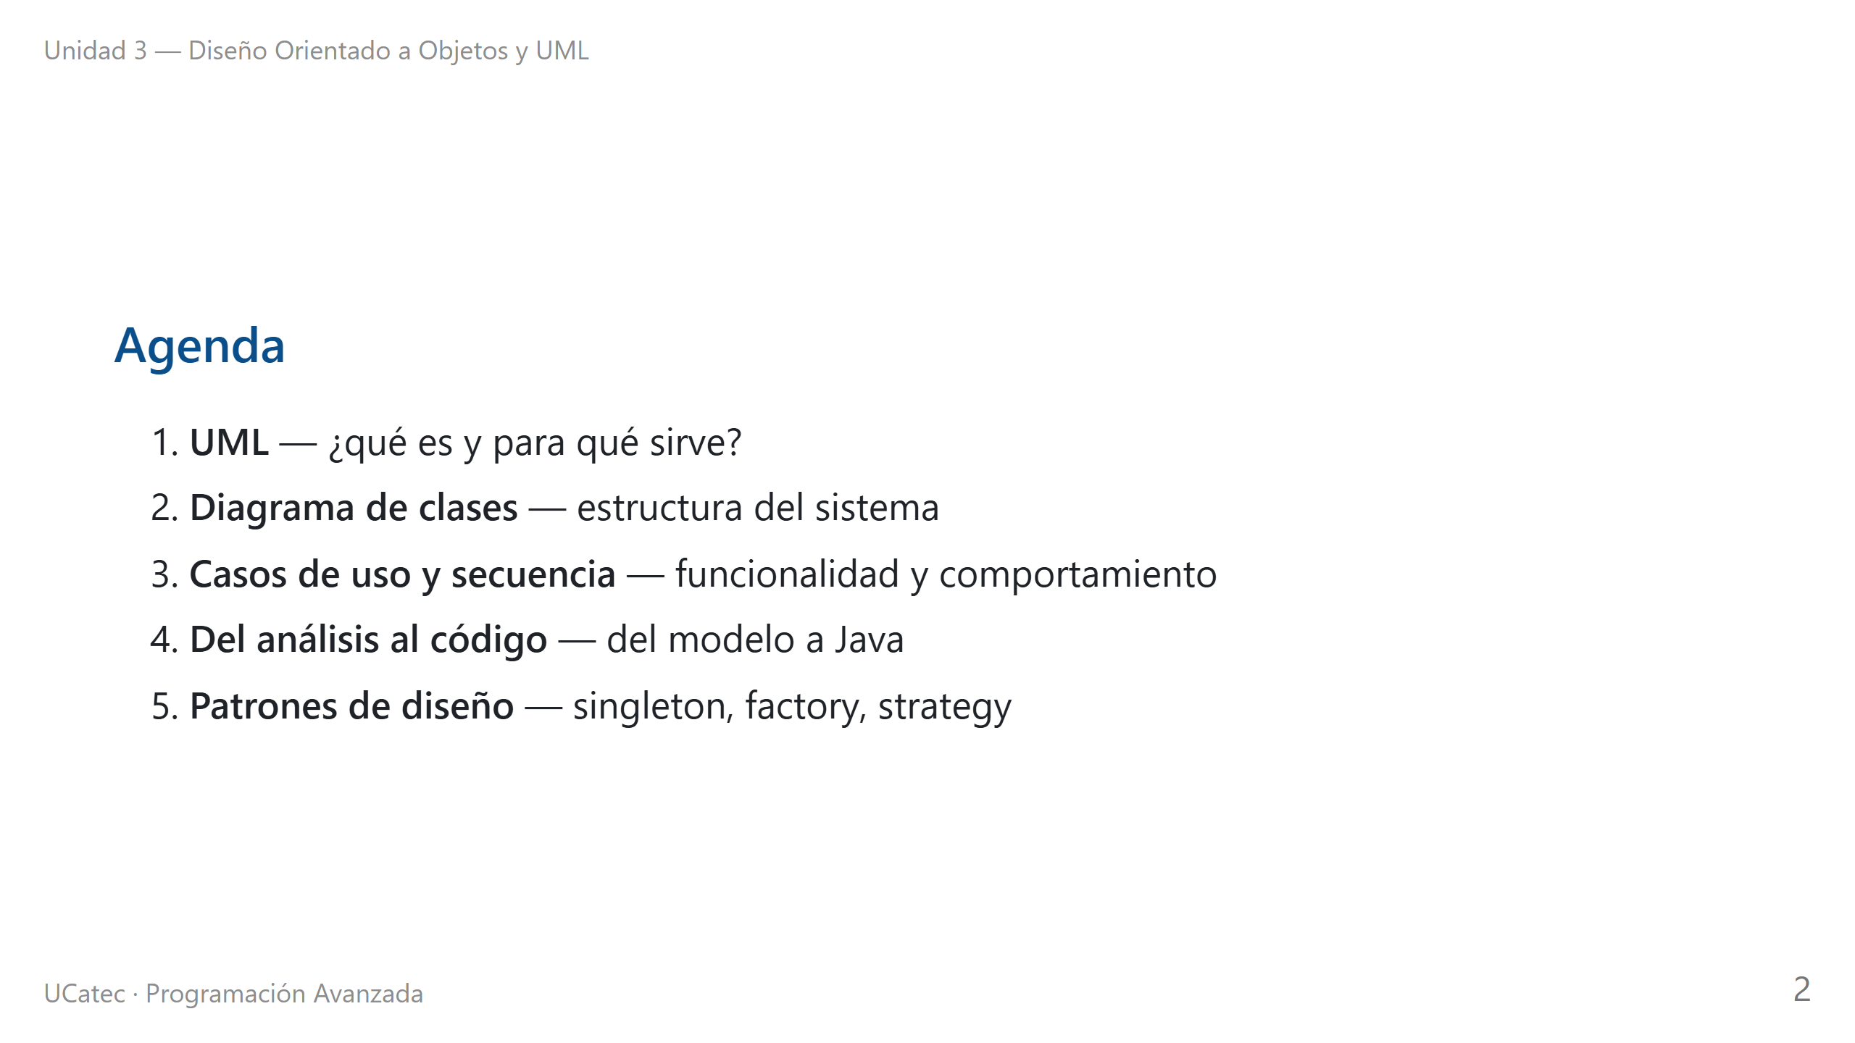

Slide 3
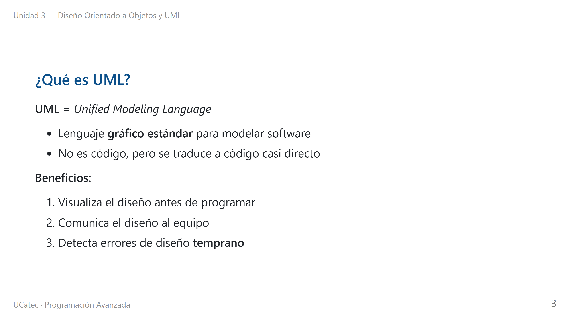

Slide 4
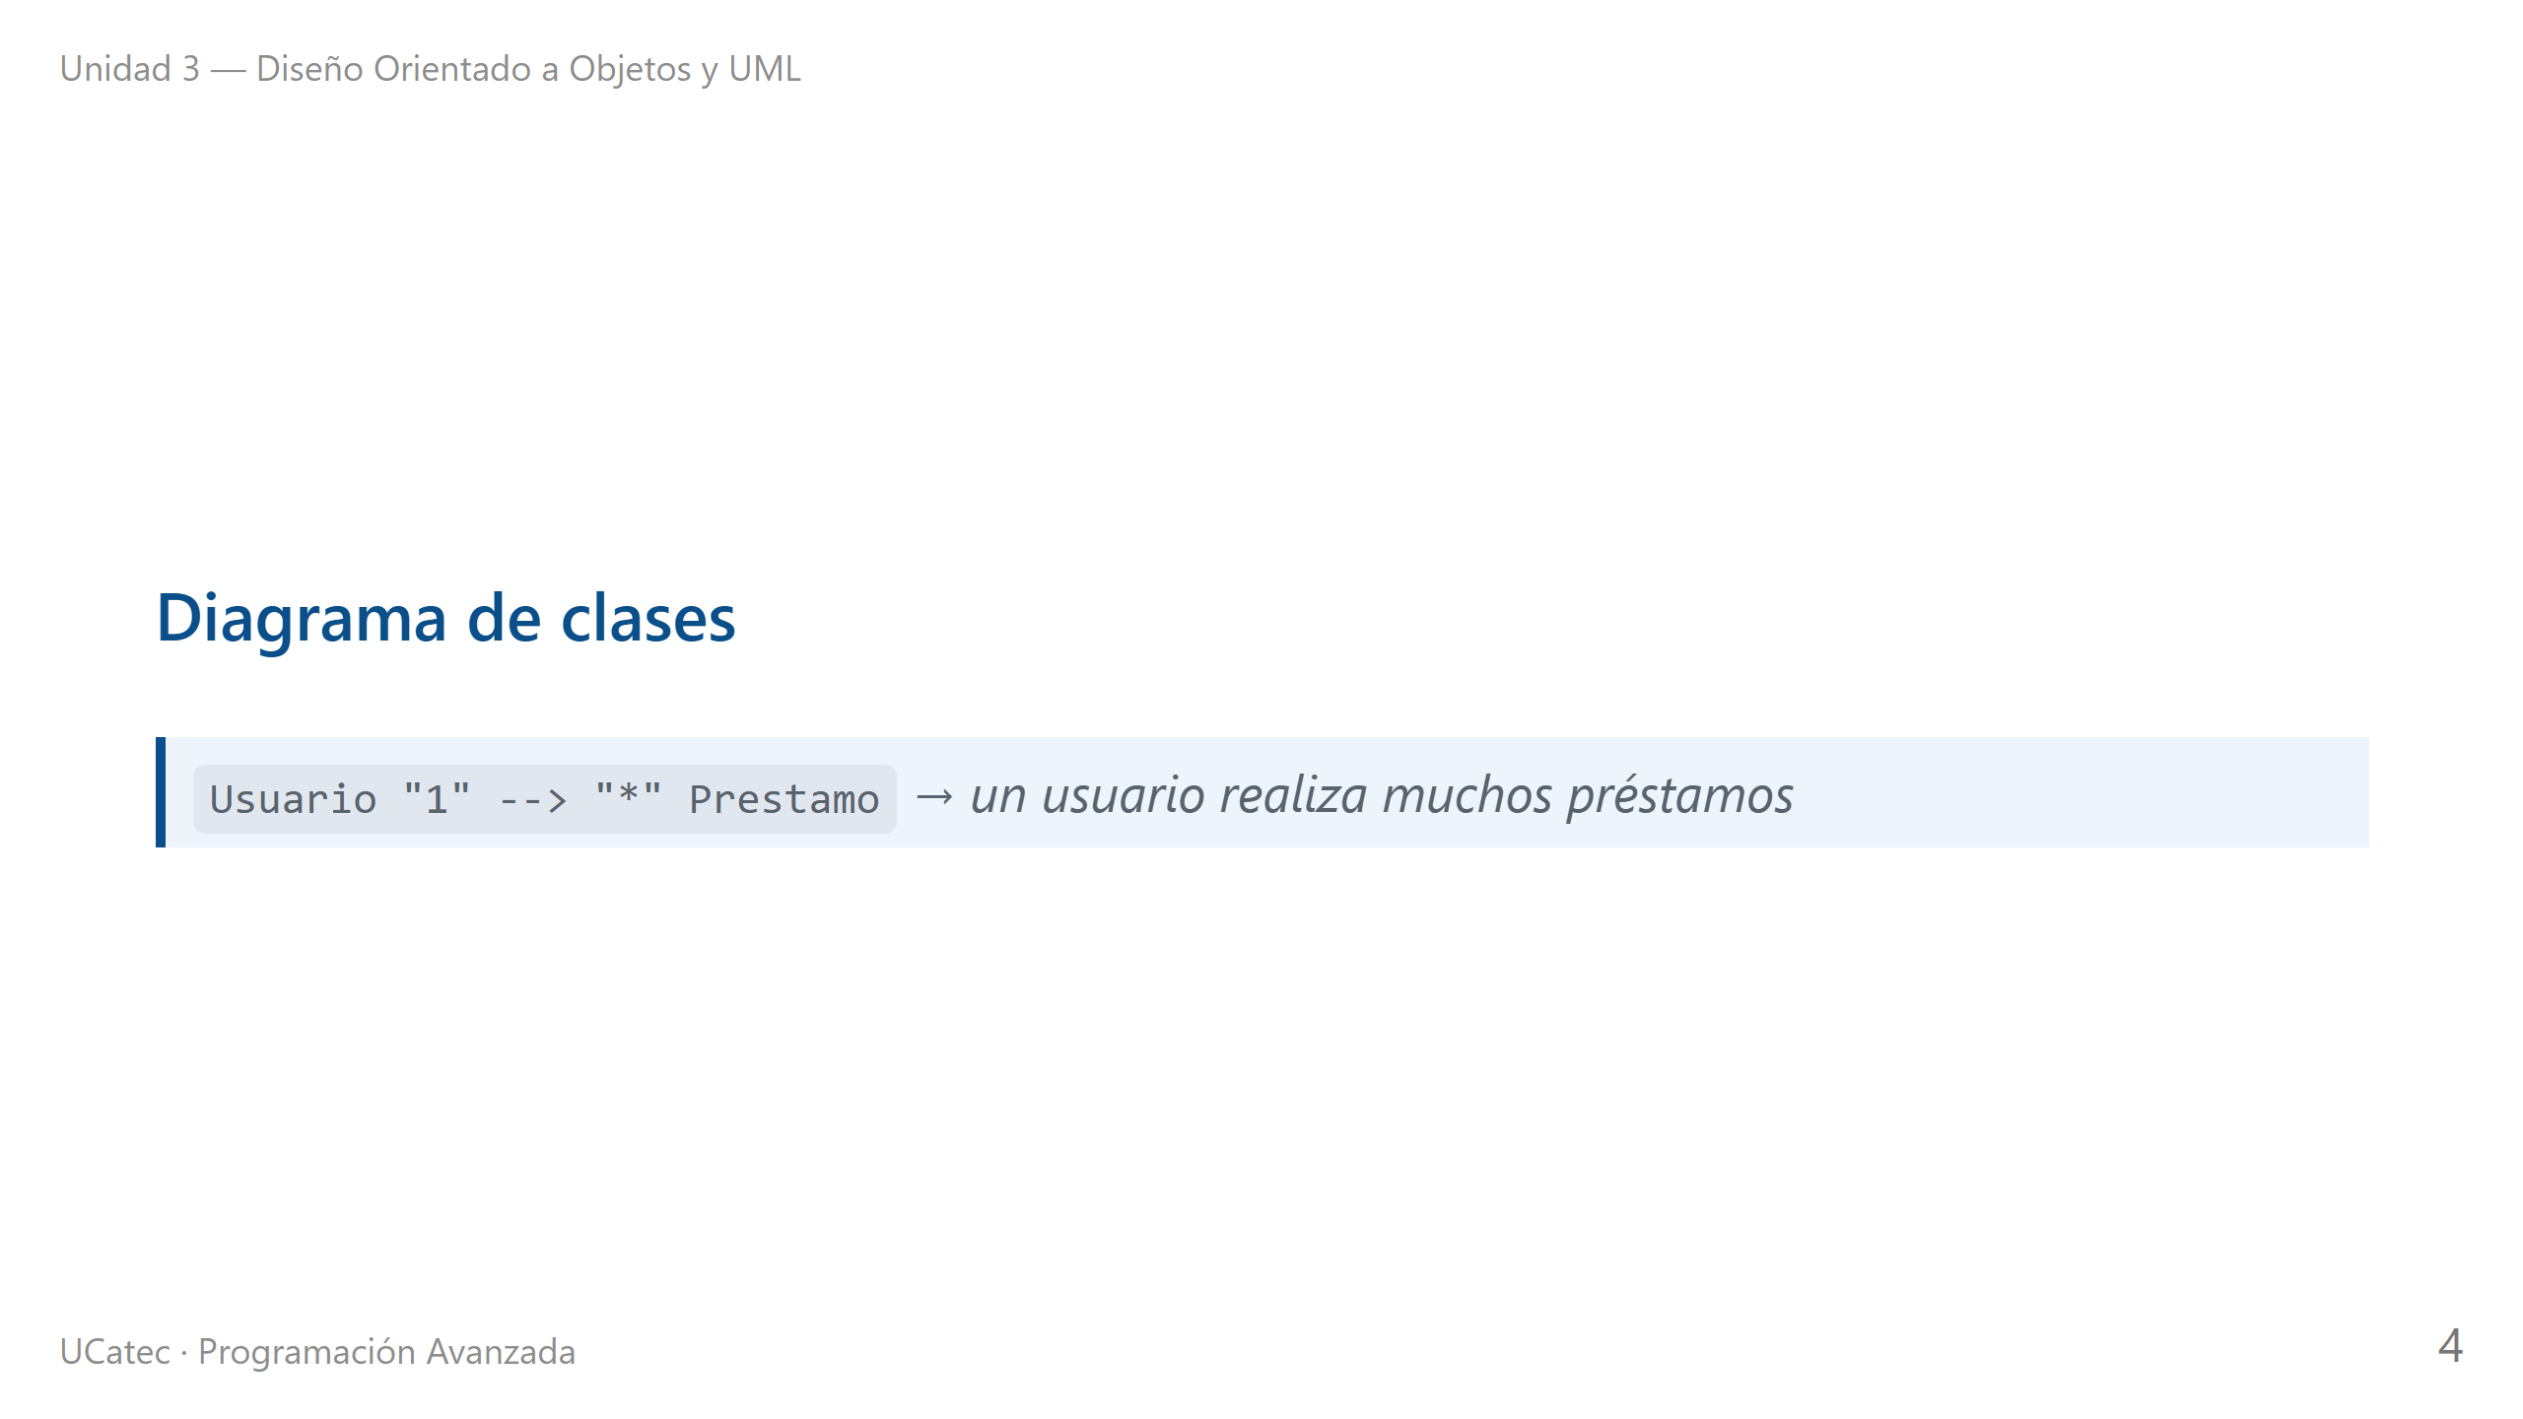
Notes:
fuente: assets/mermaid/01_diagrama_clases.mmd

Slide 5
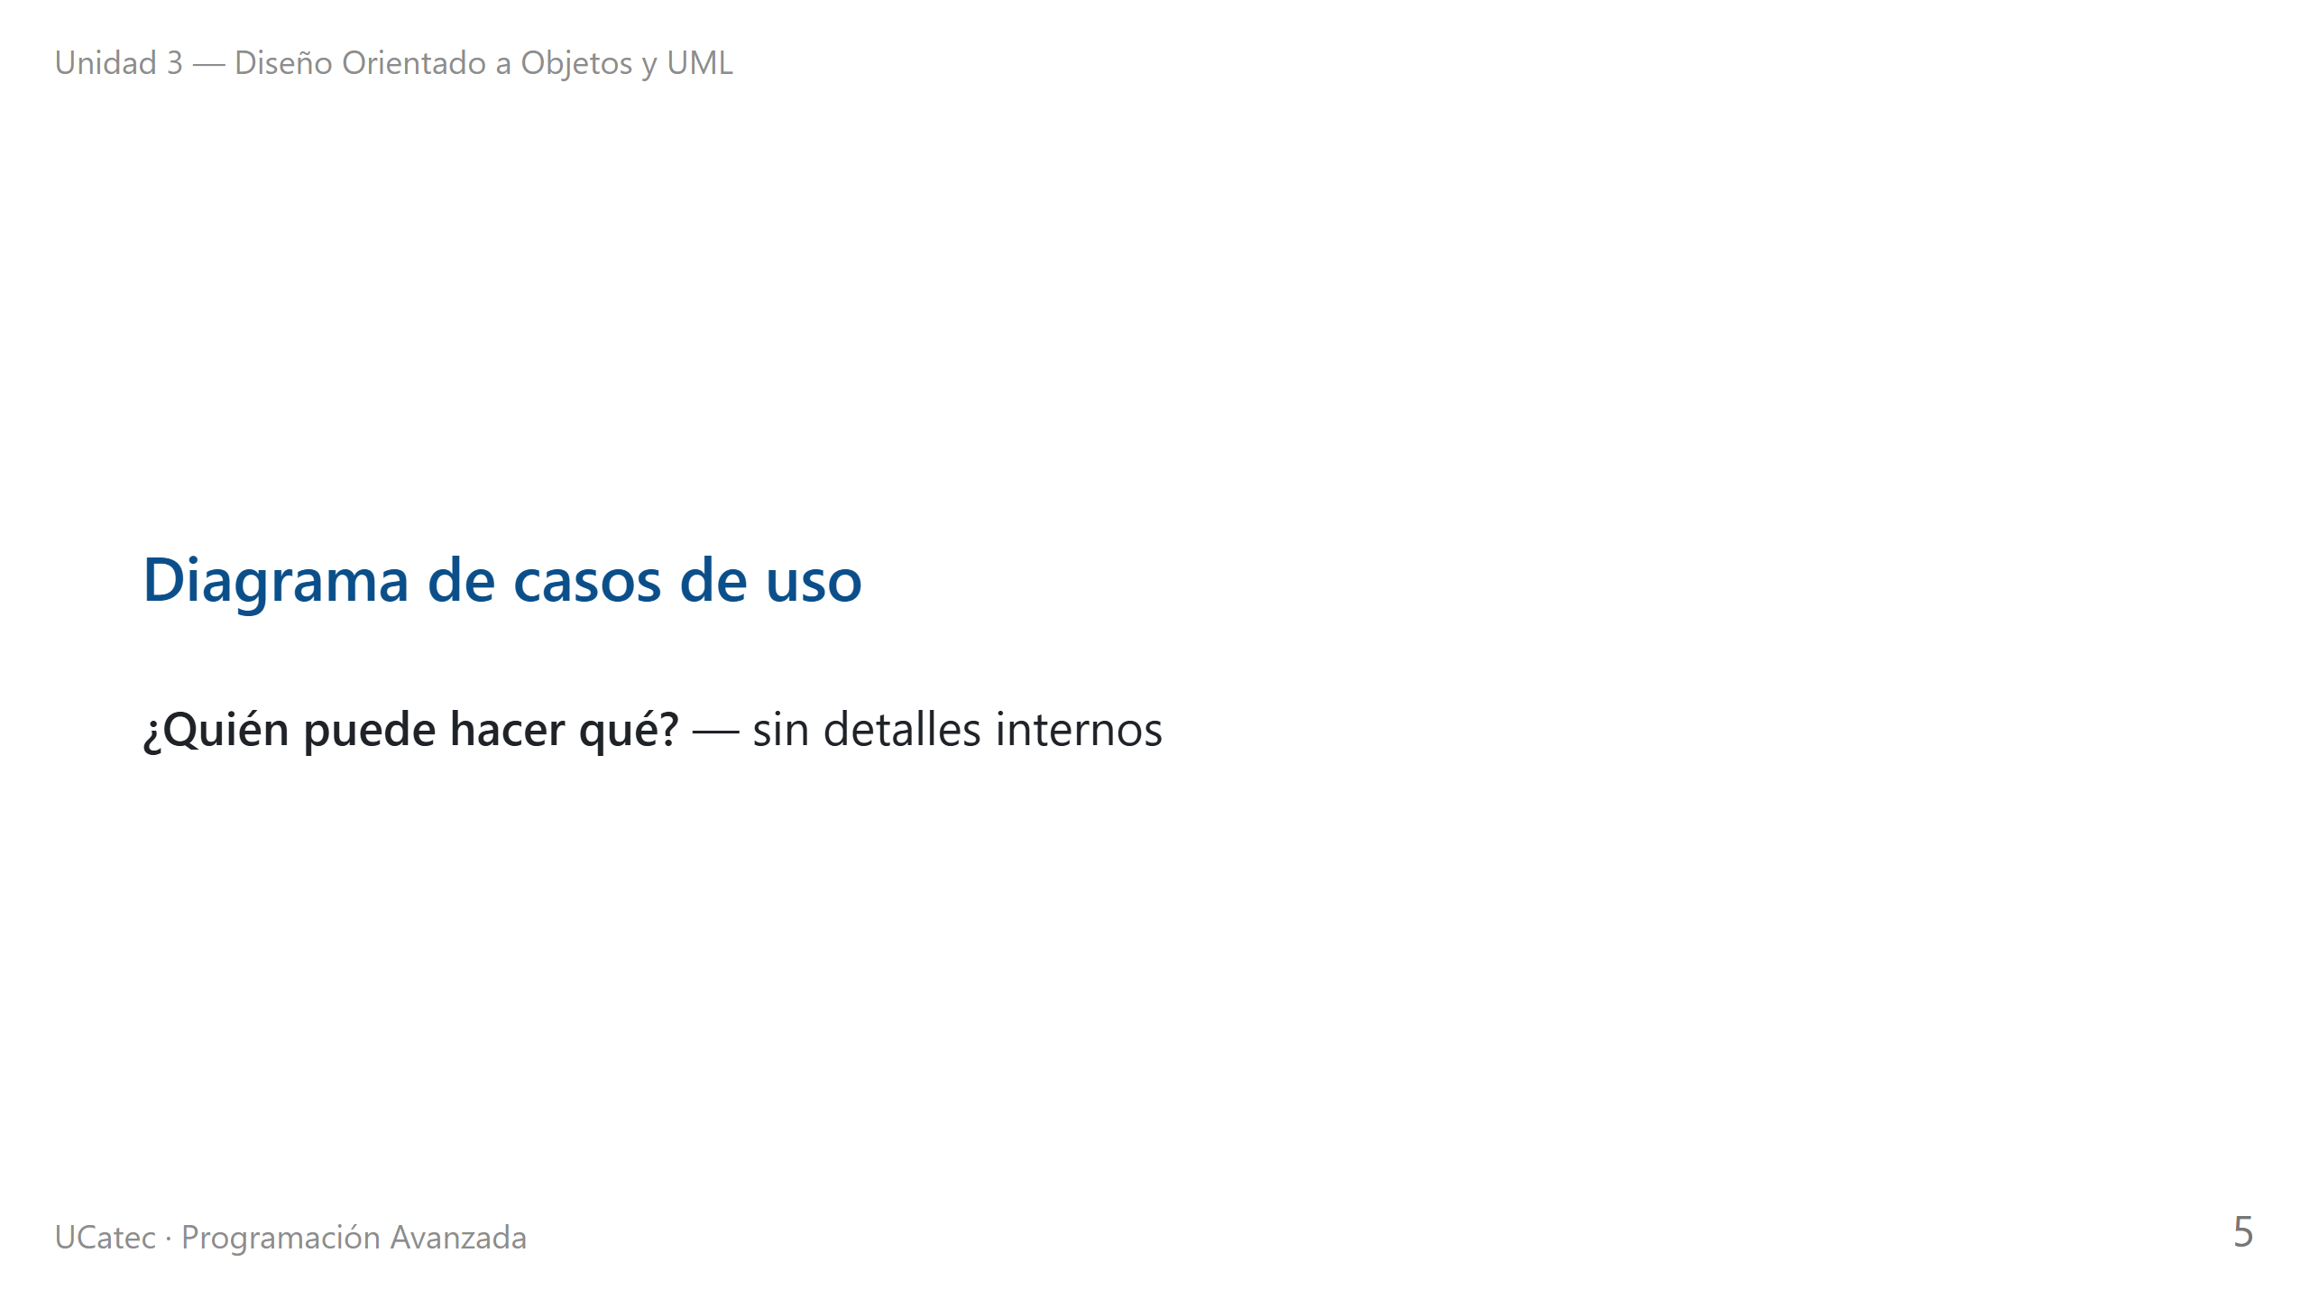
Notes:
fuente: assets/mermaid/02_casos_uso.mmd

Slide 6
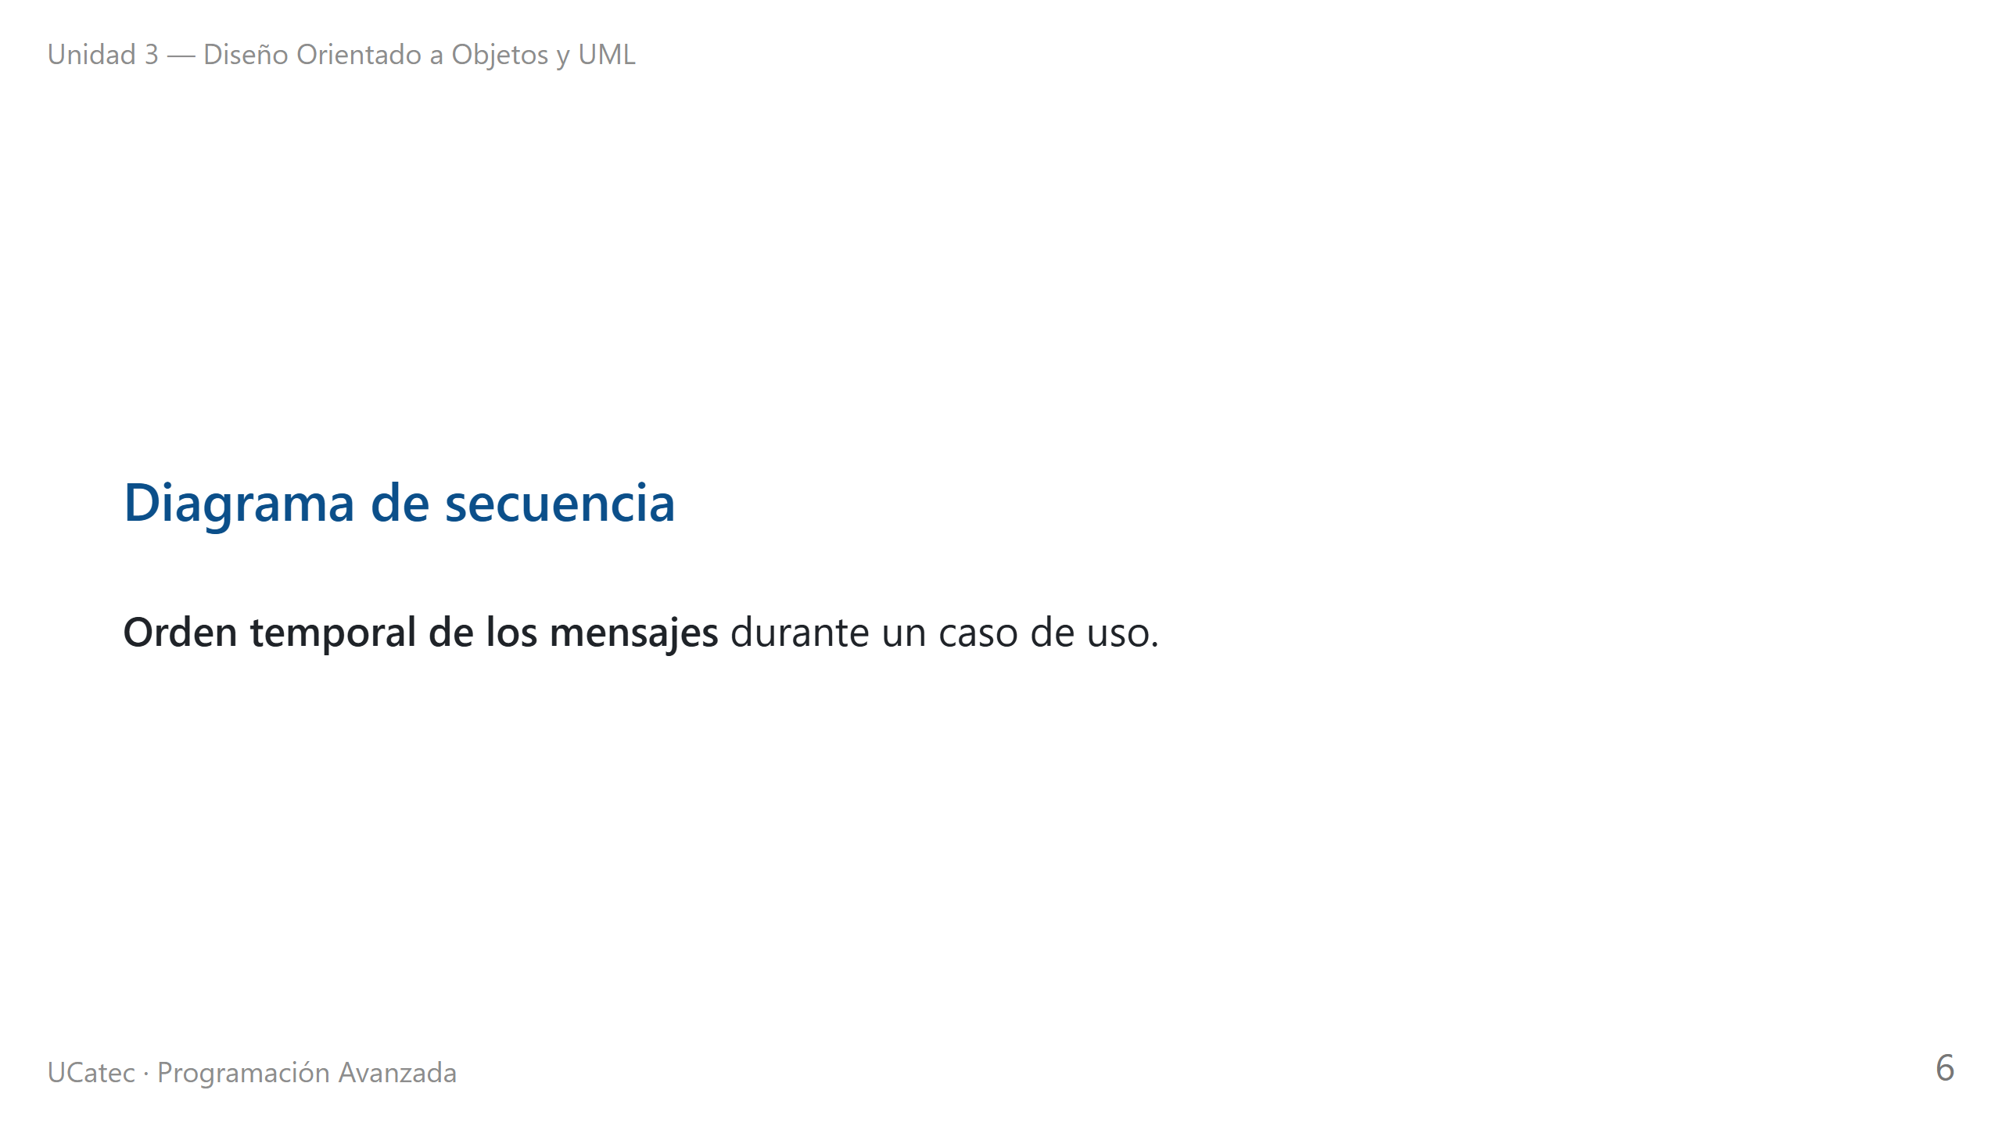
Notes:
fuente: assets/mermaid/03_secuencia.mmd

Slide 7
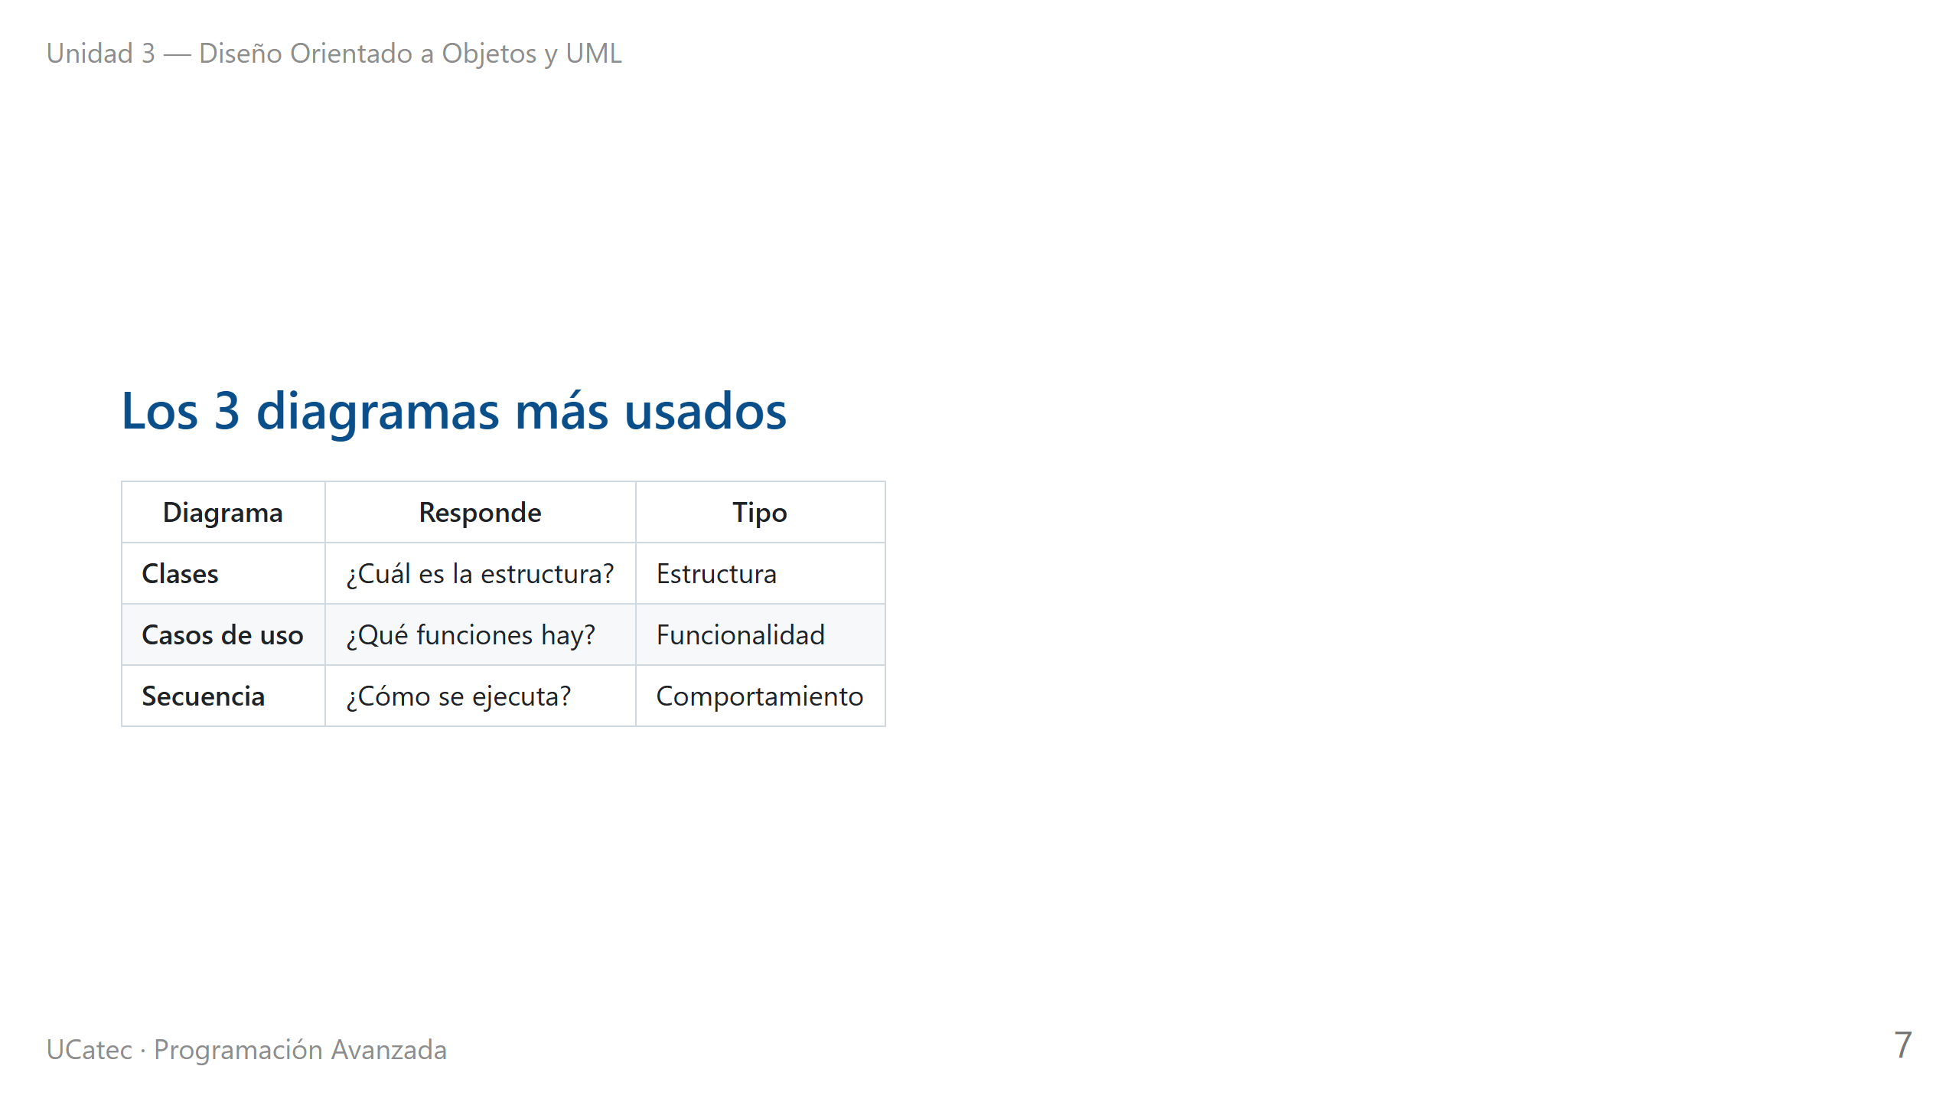

Slide 8
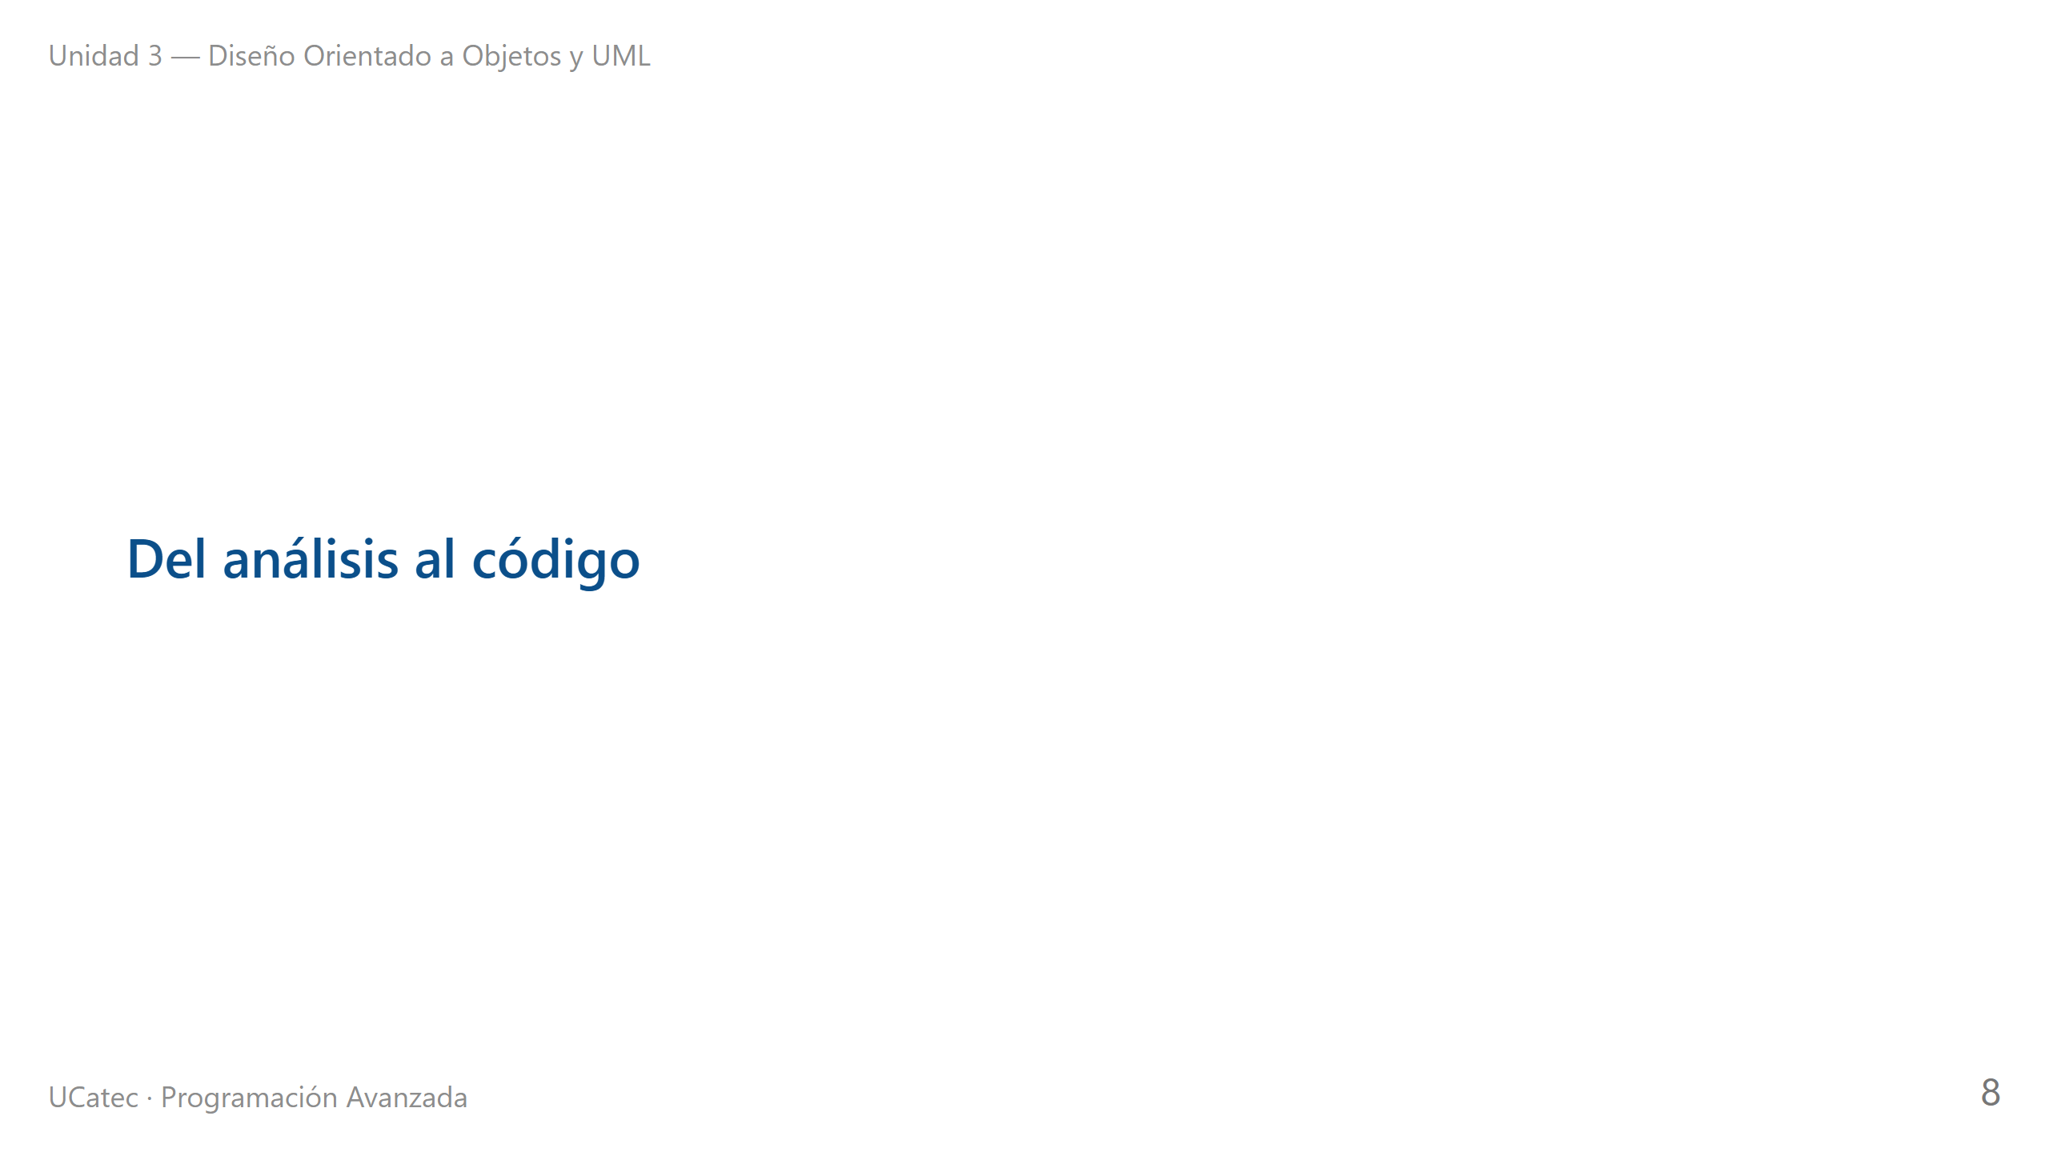
Notes:
fuente: assets/mermaid/04_analisis_a_codigo.mmd

Slide 9
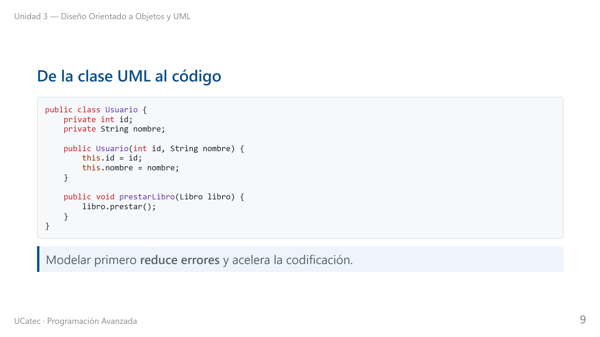

Slide 10
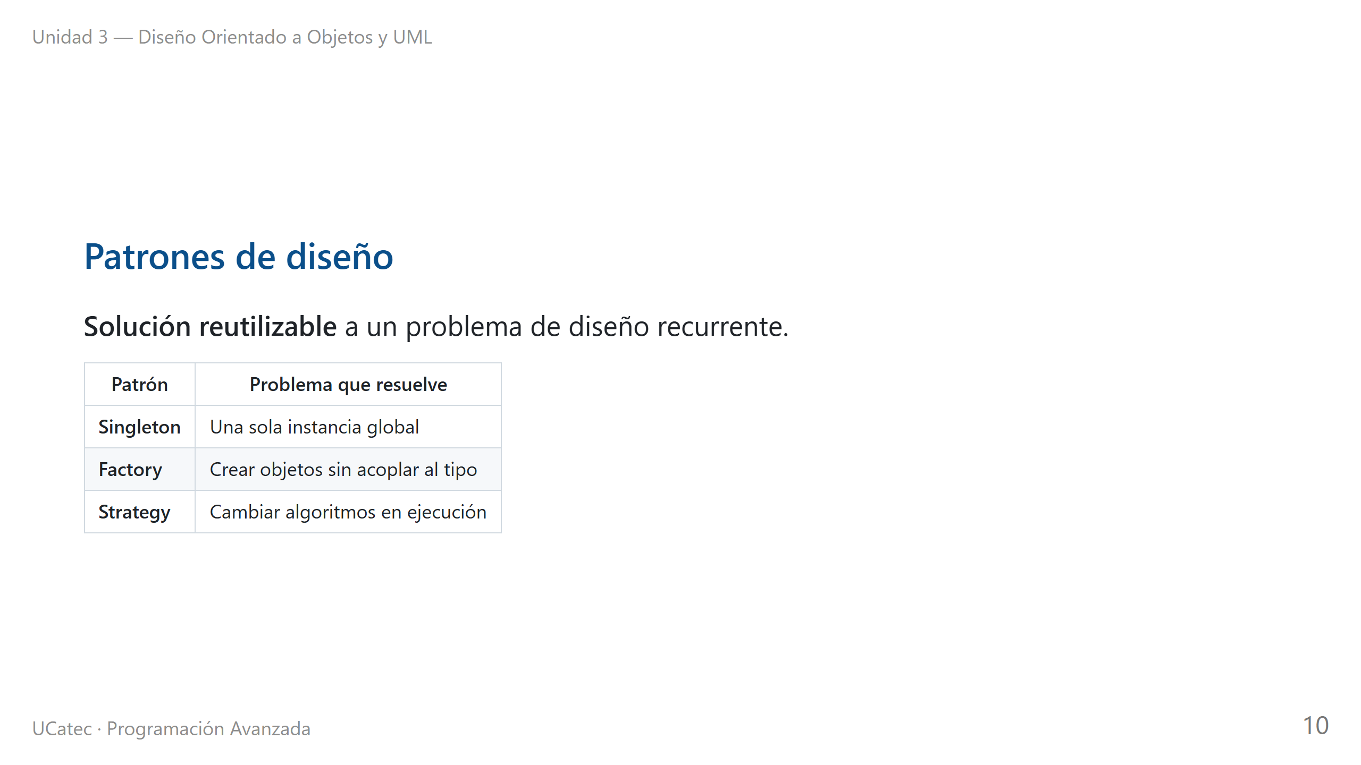

Slide 11
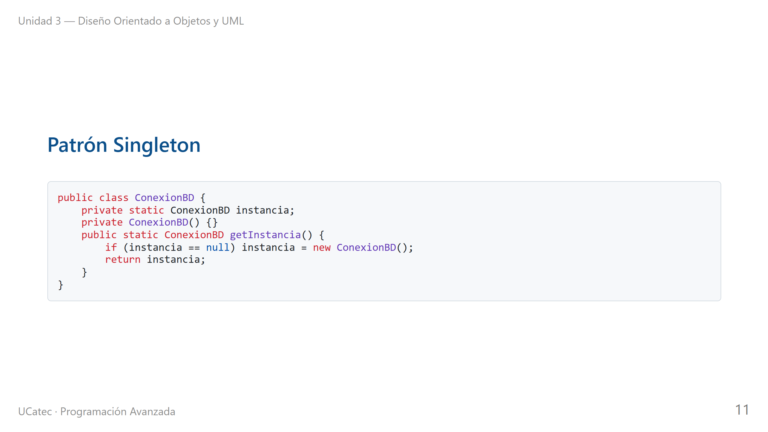
Notes:
fuente: assets/mermaid/05_patron_singleton.mmd

Slide 12
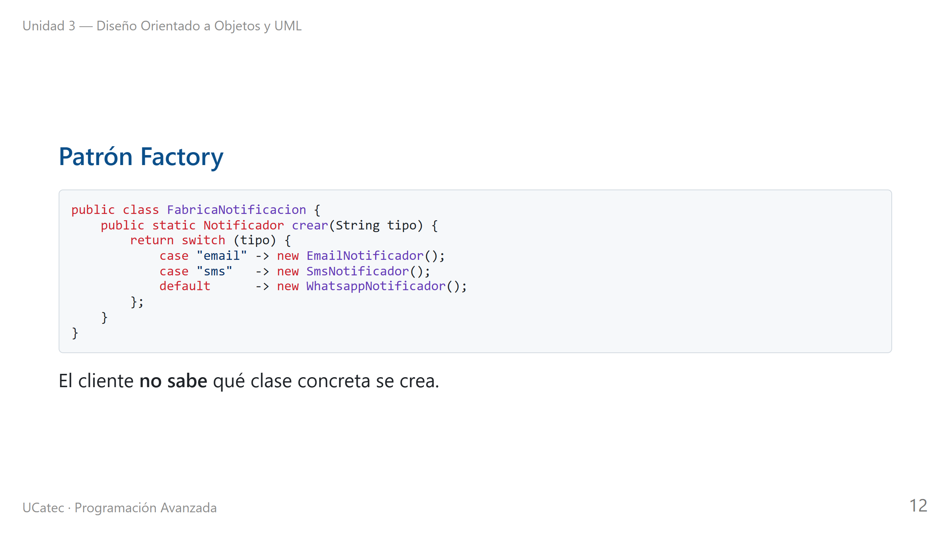

Slide 13
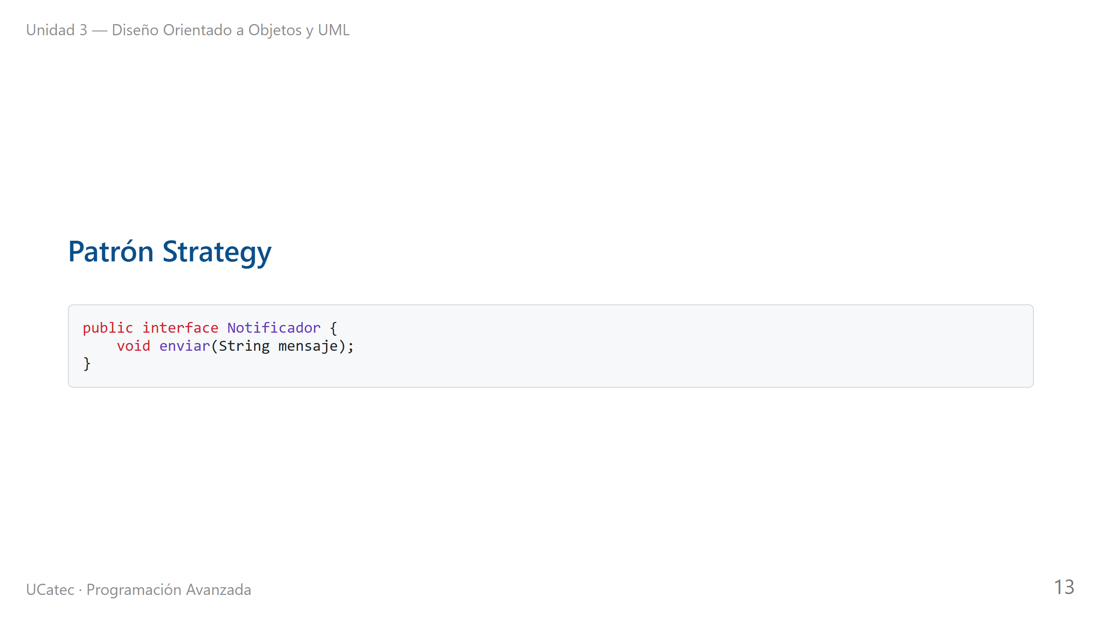
Notes:
fuente: assets/mermaid/06_patrones_factory_strategy.mmd

Slide 14
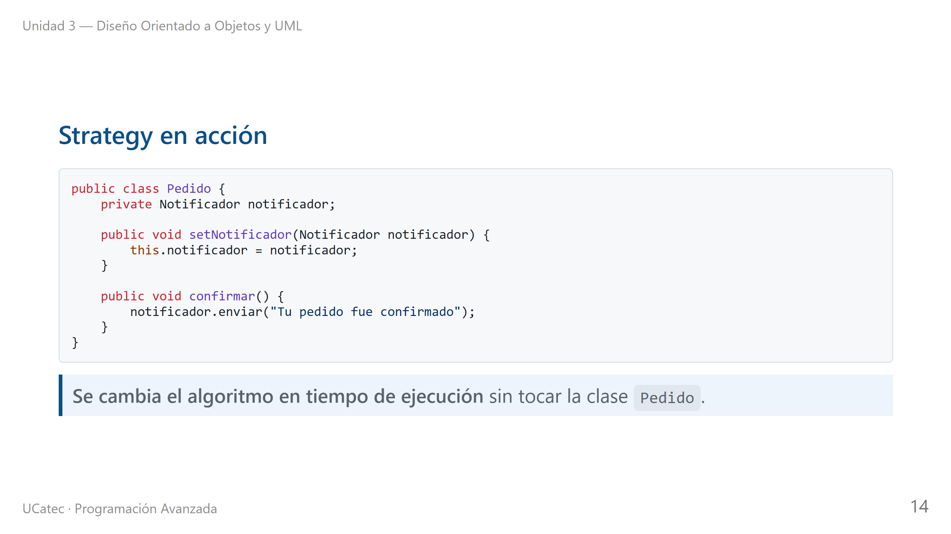

Slide 15
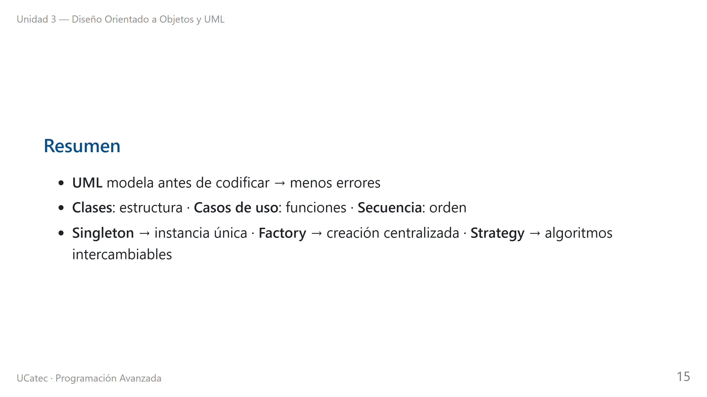

Slide 16
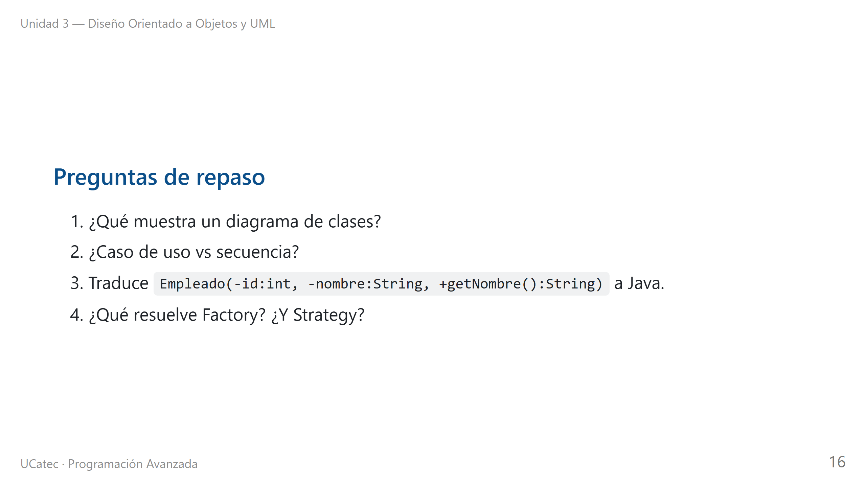

Slide 17
